Slide 1
«Сообщающиеся сосуды»
(урок физики, 7 класс)
Аксенова Наталья Петровна, учитель физики МБОУ «ООШ № 100 им. С. Е. Цветкова»
г. Новокузнецк, 2012г.

Slide 2
Цель урока:
Обосновать расположение поверхности однородной жидкости в сообщающихся сосудах на одном уровне. Показать примеры применения сообщающихся сосудов в быту и технике.
Задачи:
Образовательные
- повторить формулу для расчета гидростатического давления;
- продолжить формирование понятия давления жидкости на дно сосуд и изучение
закона Паскаля на примере однородных и разнородных жидкостей;
- сформировать понятие о сообщающихся сосудах и их свойствах.
Развивающие
продолжить формирование умений анализировать, сравнивать, находить примеры
сообщающихся сосудов в быту, технике, природе;
- устанавливать связи между элементами содержания ранее изученного материала.
Воспитательные
- воспитание аккуратности, умения слушать товарищей, высказывать свою точку зрения.

Slide 3
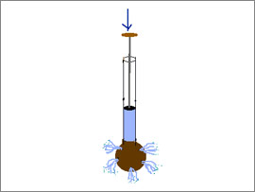
Вопрос № 1
Объясните принцип действия известного Вам прибора.

Slide 4
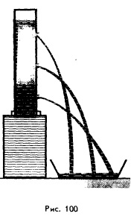
Вопрос № 2
Почему вода вытекает из отверстий?
Из чего следует, что давление увеличивается с глубиной?

Slide 5
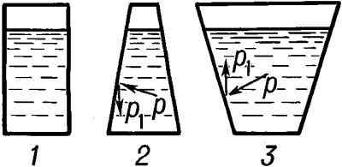
Вопрос № 3
Перед Вами 3 сосуда с одинаковой площадью дна.
В какой сосуд налито больше воды?
Одинаково ли давление воды на дно в этих сосудах?
С одинаковой ли силой давит вода на дно в этих сосудах?

Slide 6
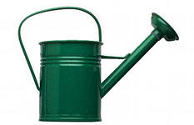
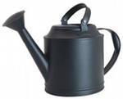
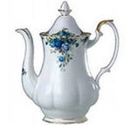
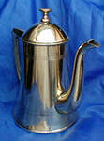
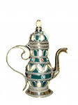
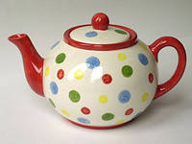

Slide 7
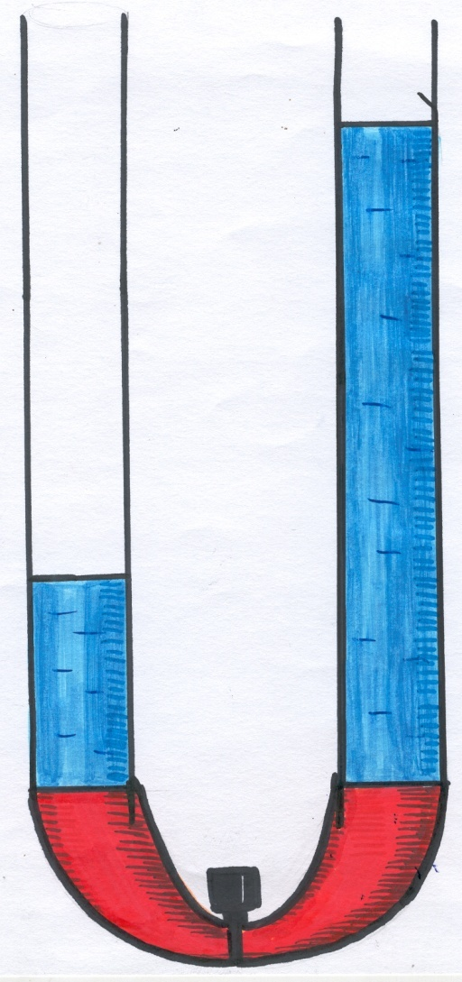
Что произойдет, если убрать зажим?

Slide 8
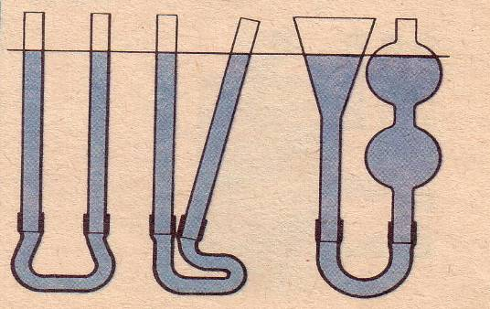
Если одну из трубок поднимать, опускать, наклонять в стороны – уровни жидкости не будут меняться.

Slide 9
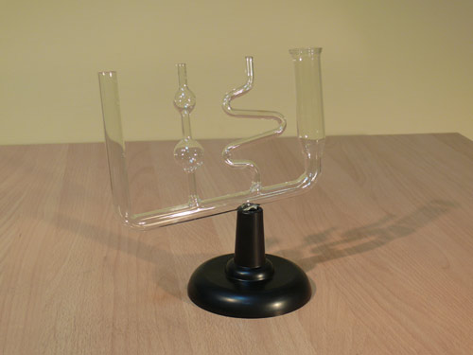
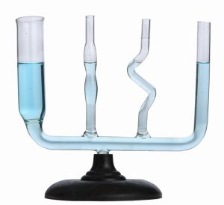

Slide 10
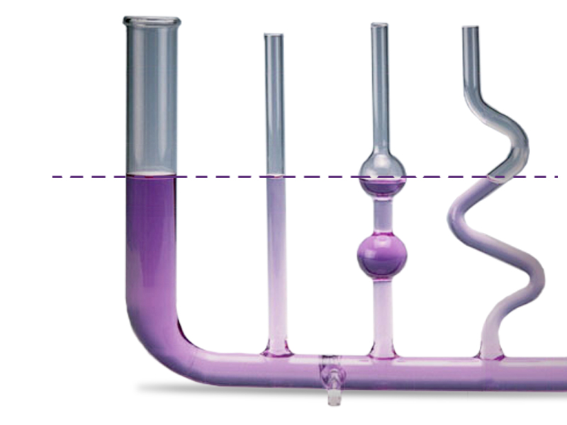
ВЫВОД № 1
В сообщающихся сосудах любой формы и сечения поверхности однородной жидкости устанавливаются на одном уровне (при условии, что давление воздуха над жидкостью одинаковое).

Slide 11
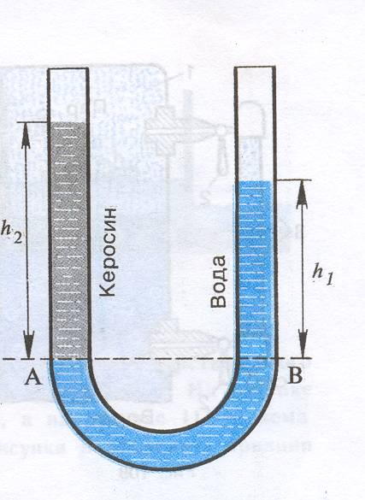
Уровни жидкостей будут различными

Slide 12
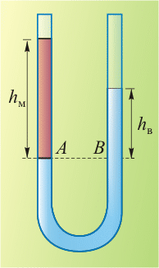
ВЫВОД № 2
При равенстве давлений высота столба жидкости с большей плотностью будет меньше высоты столба жидкости с меньшей плотностью.

Slide 13
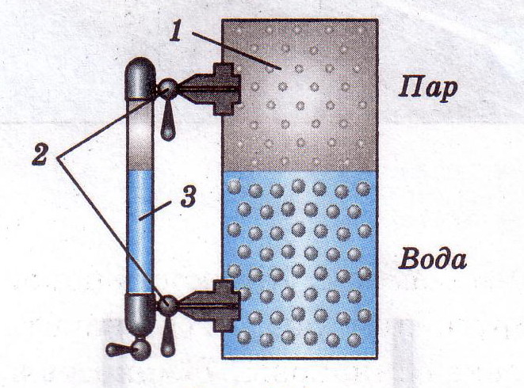
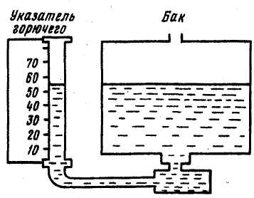
Водомерное стекло
парового котла
Объясните принцип работы этого прибора.

Slide 14
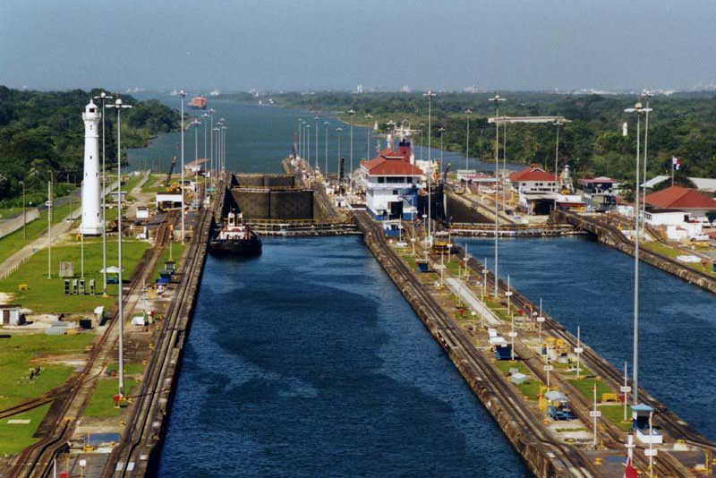
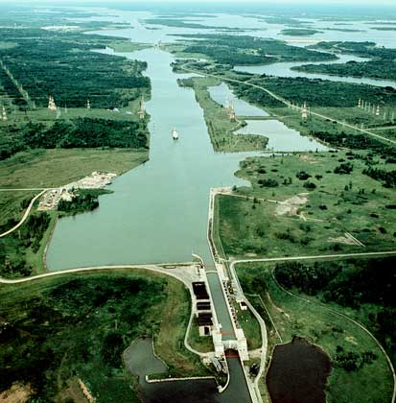
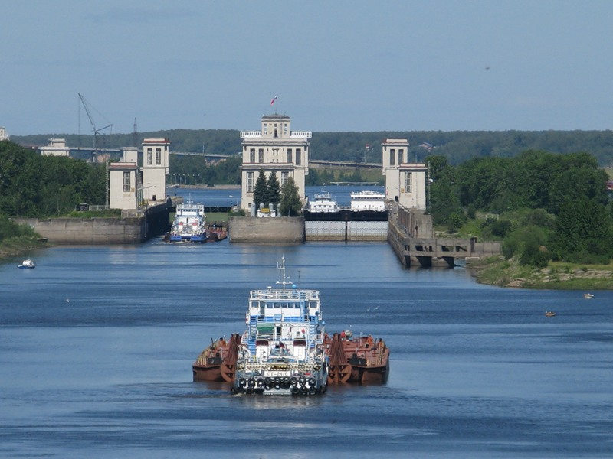

Slide 15
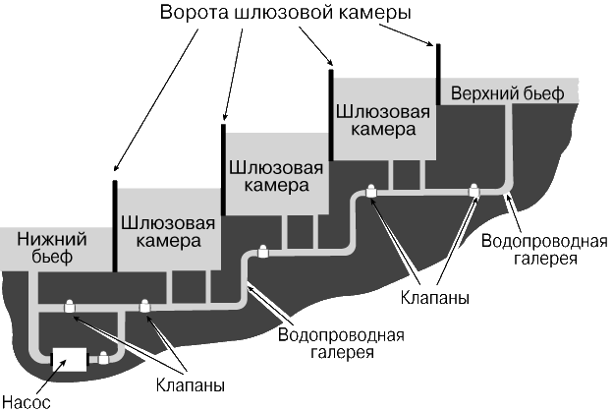
Схема шлюза:

Slide 16
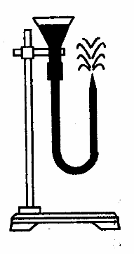
Объясните наблюдаемое явление в опыте.
Где можно использовать принцип работы данного прибора?

Slide 17
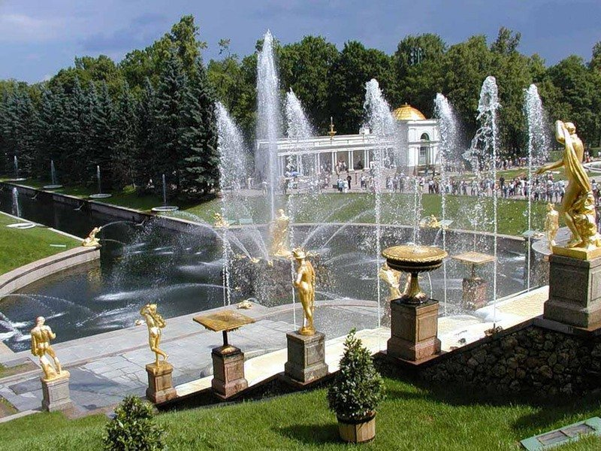
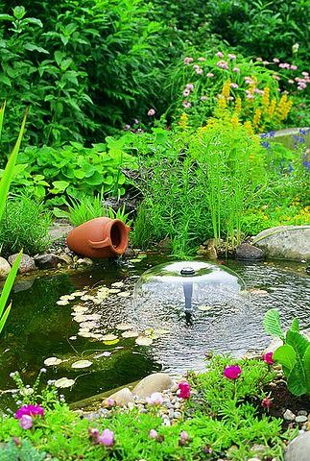
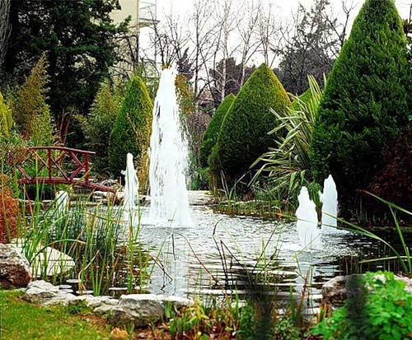
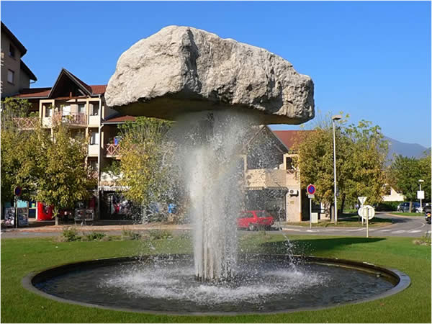
ФОНТАНЫ

Slide 18
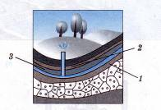
Перед Вами артезианский колодец.
Объясните действие такого колодца.
Слой земли (2) состоит из песка или другого материала, легко пропускающего воду. Слои (1 и 3) водонепроницаемые.

Slide 19
Попробуйте определить, насколько хорошо вы усвоили новое знание
по «Волшебной лестнице знаний»:

Slide 20
ДОМАШНЕЕ ЗАДАНИЕ:
§ 39.
Рассмотрите внимательно дома все окружающие вас предметы и найдите среди них сообщающиеся сосуды.

Slide 21
В презентации использовались:
1. Картинки – images.yandex.ru
2. Учебник А. В. Перышкин, «Физика, 7 класс» - издательство «Дрофа», 2011г.
3. Картинки рефлексии – по материалам доклада А. Р. Александровой «Рефлексия на современном уроке», с. Чернава Ивантеевского района Саратовской области.

